Slide 1
Живопись XIX века
Презентацию выполнила ученица 10 класса Кислова Юлия.

Slide 2
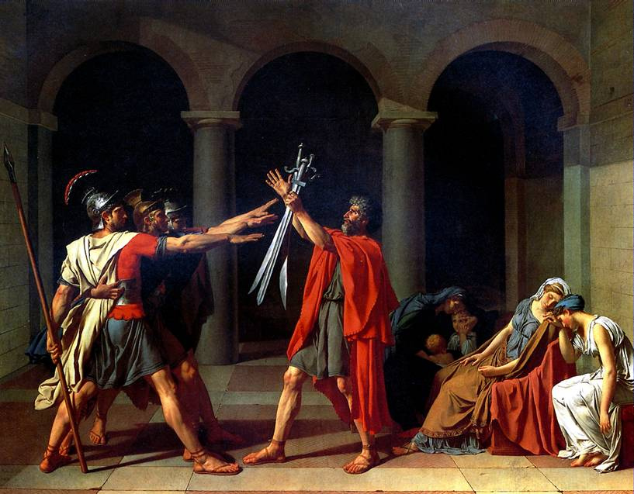
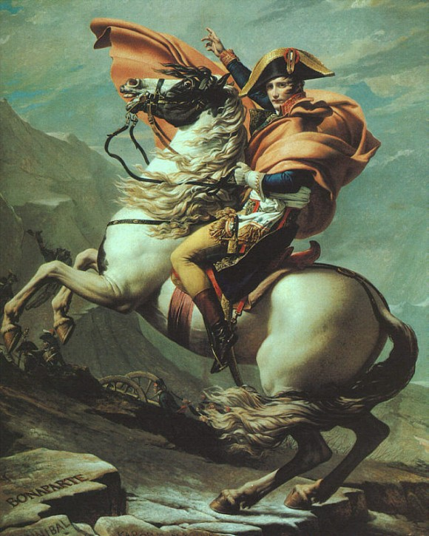
Автор- Луи Давид
Клятва Горациев, Луи Давид
Направления в живописи 19 века достаточно тесно перекликаются с направлениями века предшествующего. В начале столетия ведущим направлением во многих странах был классицизм. Зародившийся в 18 веке, этот стиль продолжал развиваться, при том в разных странах его развитие имело индивидуальные особенности.
Классицизм
Художники, работавшие в этом направлении, вновь обращаются к образам античности. Однако через классические сюжеты они пытаются выразить революционные настроения – стремление к свободе, патриотизм, гармонию между человеком и общество. Ярким представителем революционного классицизма был художник Луи Давид.

Slide 3
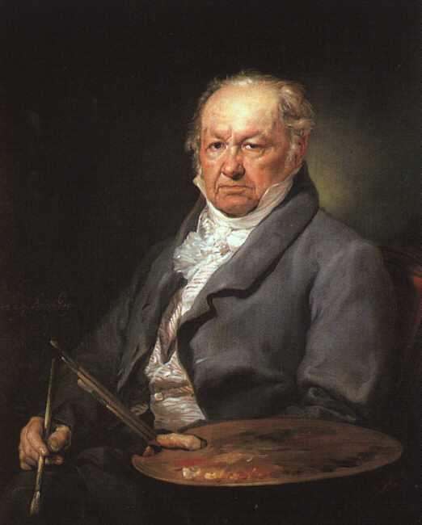
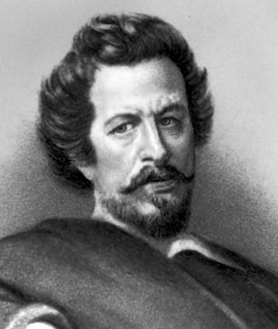
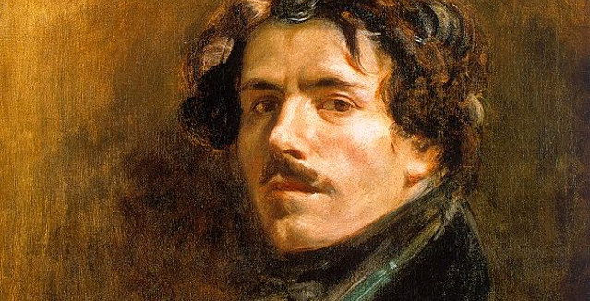
1
В начале 30-х годов 19 века в противовес классицизму появился романтизм. В обществе того времени происходило множество переломных моментов. Художники стремились абстрагироваться от неприглядной реальности, создавая свой, идеальный мир. Тем не менее, романтизм считается прогрессивным течением своего времени, потому что стремлением художников романтиков было донесение идей гуманизма и духовности. Романтизм. Возвеличивание революционной борьбы, создание новых канонов красоты, написание картин не только кистью, но и сердцем. Эмоциональность здесь ставится во главу угла. Представителями этого направления были Франциско Гойя, Эжен Делакруа, Карл Брюллов.
1- Франциско Гойя
2- Карл Брюллов
3- Эжен Делакруа
2
3

Slide 4
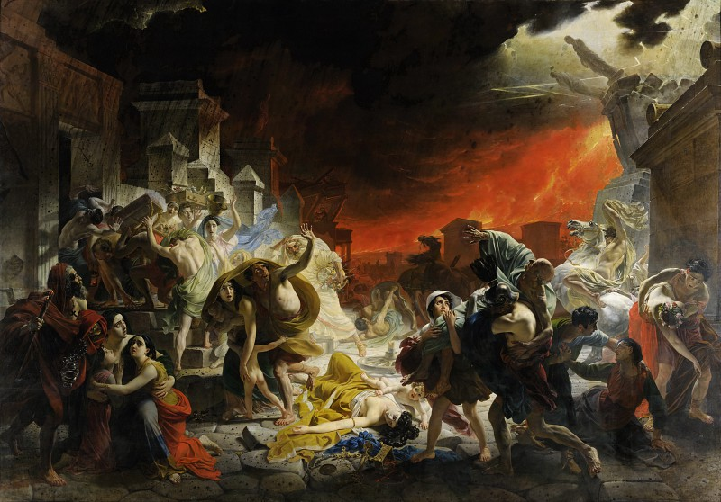
Карл Брюллов: Последний день Помпеи

Slide 5
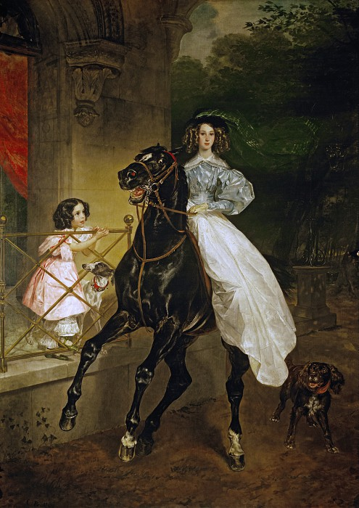
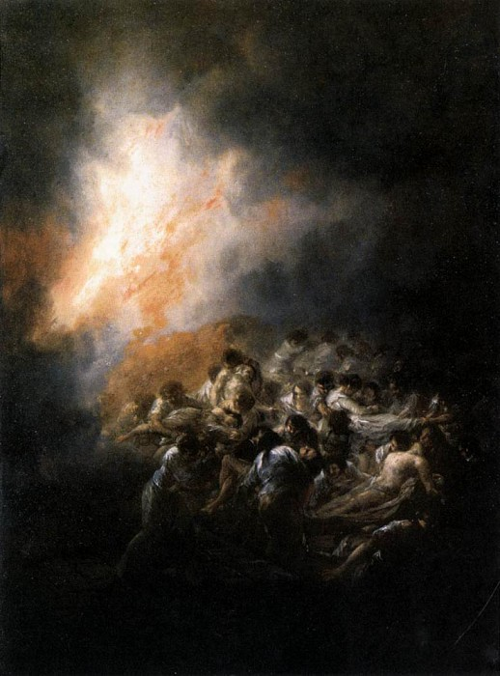
Карл Брюллов: Всадница
Франциско Гойя: Пожар в ночи

Slide 6
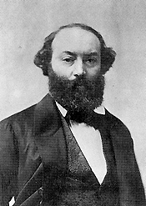
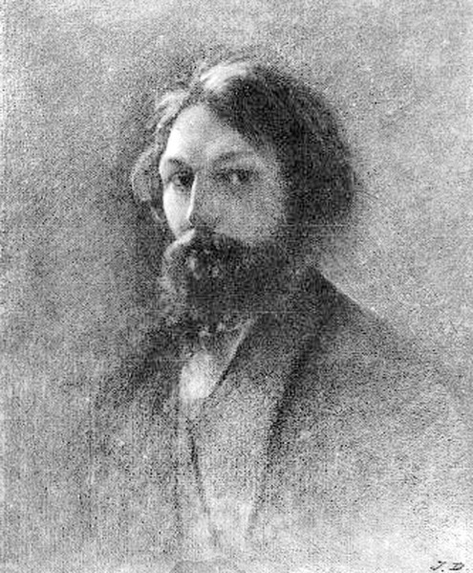
Реализм
Теодор Руссо
Задачей этого направления стало изображение жизни такой, как он есть. Художники реалисты обращались к образам простого народа, основные черты их произведений – критичность и максимум правдивости. Они изображали в деталях лохмотья и дыры одежды простых людей, искаженные страданием лица простого народа. Интересным явлением 19 века стала Барбизонская школа художников. Этот термин объединял нескольких французских мастеров пейзажа, которые выработали свой собственный, непохожий стиль. Если в направлениях классицизма и романтизма природа разными способами идеализировались, то барбизонцы стремились изображать пейзажи с натуры. На их картинах - образы родной природы, и простые люди на этом фоне. Самые известные художники Барбизонцы – это Теодор Руссо, Жюль Депре, Вержиль ля Пенья, Жан-Франсуа Милле, Шарль Добиньи.
Жюль Депре

Slide 7
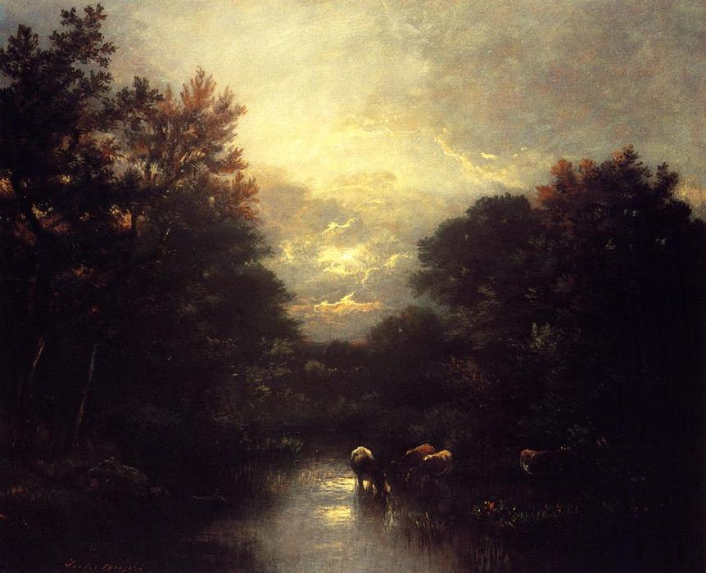
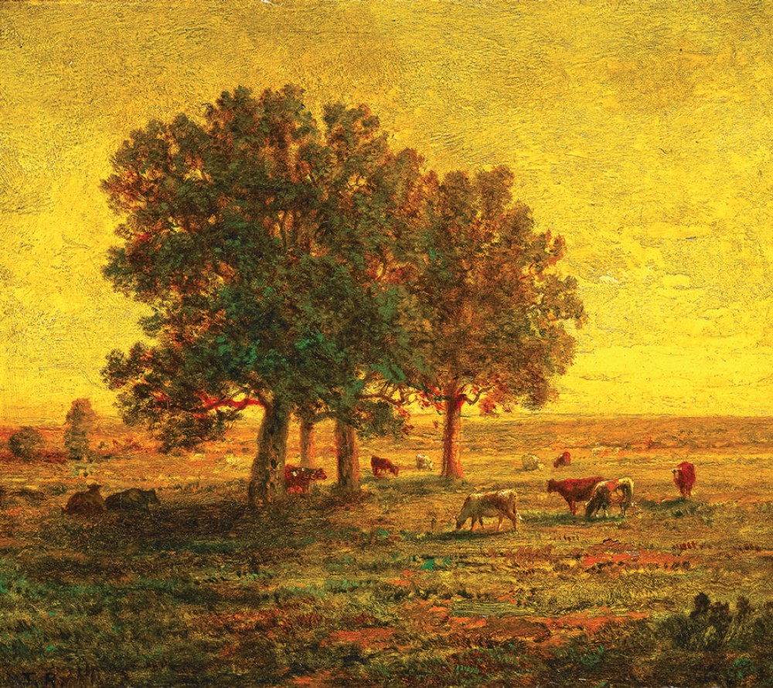
Теодор Руссо. Коровы в группу дубов
Жюль Депре: Закат над лесом

Slide 8
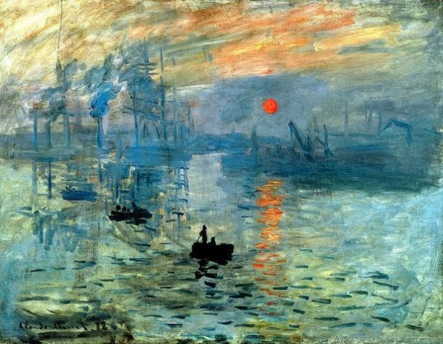
Эпоха импрессионизма стала завершающим этапом в живописи 19 века, и пришлась на последнюю треть столетия. Художники импрессионисты подошли к изображению реальности еще более революционно. Они стремились передать не саму природу, и не образы в деталях, а то впечатление, которое производит то или иное явление.
Импрессионизм возник на рубеже 19-го и 20-го веков. Первая картина художника экспрессиониста Клода Моне называлась «Впечатление. Восход солнца» Слово «впечатление» звучит на французском как «impression». Так и появилось название течения в живописи – импрессионизм. Импрессионизм был прорывом в истории живописи. Этот период подарил миру множество новых техник и уникальные произведения искусства.

Slide 9
Выдающимися достижениями в русском искусстве начала 19 века характеризуется портретная живопись и появление пейзажей. В целом культурная жизнь данного периода была неоднозначной и многообразной: одни преобладающие тенденции в искусстве сменялись другими. Поэтому исследователи при более детальном рассмотрении искусства первой половины XIX века его обычно делят на два периода — первую и вторую четверти столетия. Однако стоит отметить, что данное разделение условно. Кроме того, говорить о классицизме, романтизме и реализме в чистом виде в этот период не приходится: их разграничение, как хронологически, так и по признакам не является абсолютным.

